Slide 1
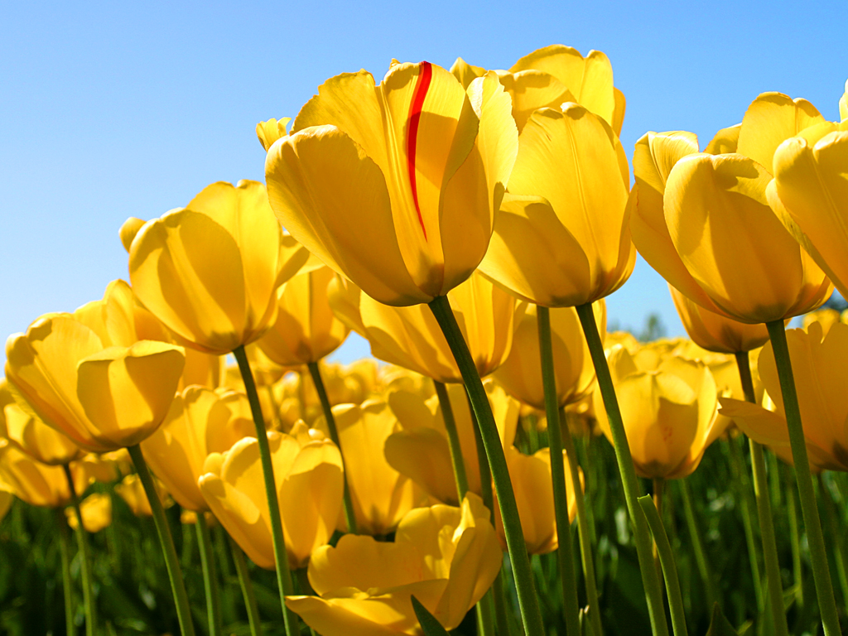
সবাইকে স্বাগতম

Slide 2
শিক্ষক পরিচিতি
আহসান হাবীব
সহকারী শিক্ষক = বিজ্ঞান
আমিন-নেওয়াজ বালিকা উচ্চ বিদ্যালয়
মটুয়া, ছাগলনাইয়া, ফেনী।
মোবাইল নং: ০১৭৭৩২৫১৫৮১
E-mail: ahsanhabib1773@gmail.com

Slide 3
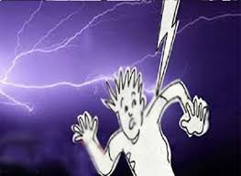
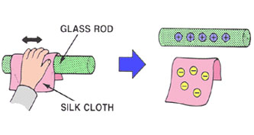
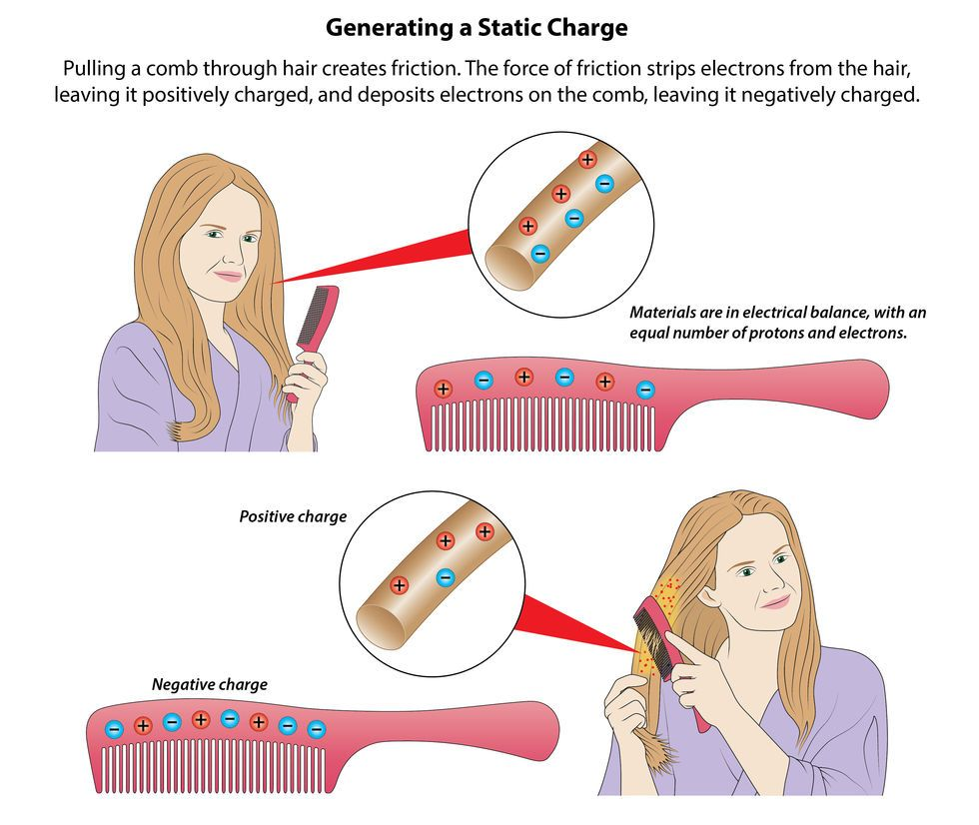
চিত্রগুলো লক্ষ কর:

Slide 4
আজকের আলোচনা
পদার্থ বিজ্ঞান
শ্রেনী:নবম
দশম অধ্যায়: স্থির তড়িৎ
সময়:৫০মিনিট
তারিখ:০৪/০৩/২০২০ইং

Slide 5
এই পাঠ শেষে শিক্ষার্থীরা জানতে পারবে:
স্থির তড়িৎ কি বলতে পারবে।
আধান কি বলতে পারবে।
তড়িৎ আবেশ কি বলতে পারবে।
ঘর্ষণের ফলে আধান সৃষ্টি ব্যাখ্যা করতে পারবে।
তড়িৎবীক্ষণ যন্ত্রের সাহায্যে আধানের প্রকৃতি নির্ণয় করতে পারবে।
কুলম্বের সুত্র ব্যাখ্যা করতে পারবে।
কুলম্বের সুত্রের সাহায্যে গানিতিক সমস্যা সমাধান করতে পারবে।

Slide 6
স্থির তড়িৎ:
কোনো প্রক্রিয়ায় যদি পরমানুর এক বা একাধিক ইলেকট্রন আলাদা করে ফেলা হয় তবে যে তড়িৎ এর সৃষ্টি হয় তাকে স্হির তড়িৎ বলে।

Slide 7
আধান:
পদার্থ সৃষ্টিকারী মৌলিক কনিকাসমূহের মৌলিক ও বৈশিষ্টমূলক ধর্মকে আধান বলে।

Slide 8
তড়িৎ আবেশ:
একটি আহিত বস্তুকে কোনো পরিবাহকের নিকটে রেখে আহিত বস্তুর প্রভাবে পরিবাহকটি আহিত করার পদ্ধতিকে তড়িৎ আবেশ বলে।

Slide 9
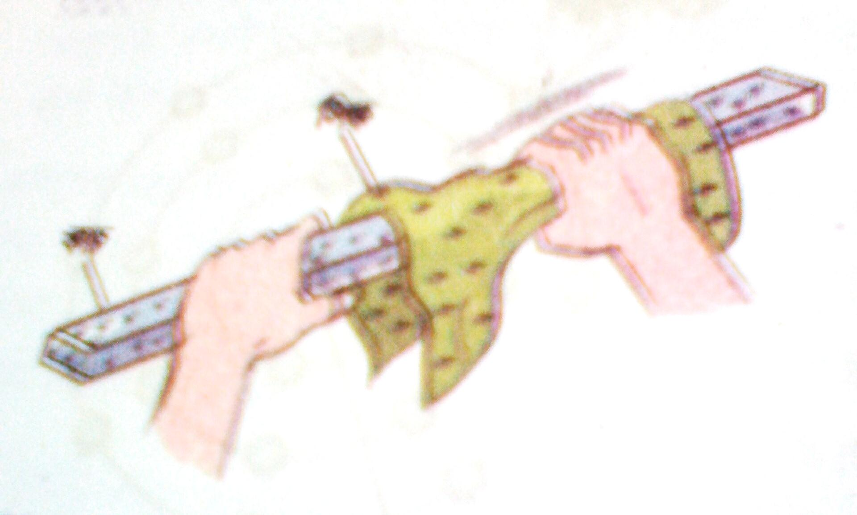
ঘর্ষণের ফলে ধনাত্বক আধান সৃষ্টি:
এক টুকরা কাচকে যদি এক টুকরা সিল্ক দিয়ে ঘষা হয় তাহলে কাচ থেকে ইলেক্ট্রনগুলো সিল্কে আসতে শুরু করবে।অর্থ্যাৎ কাচটি হবে পজিটিভ বা ধনাত্বক চার্জযুক্ত।আর সিল্ক হবে নেগেটিভ চার্জযুক্ত।

Slide 10
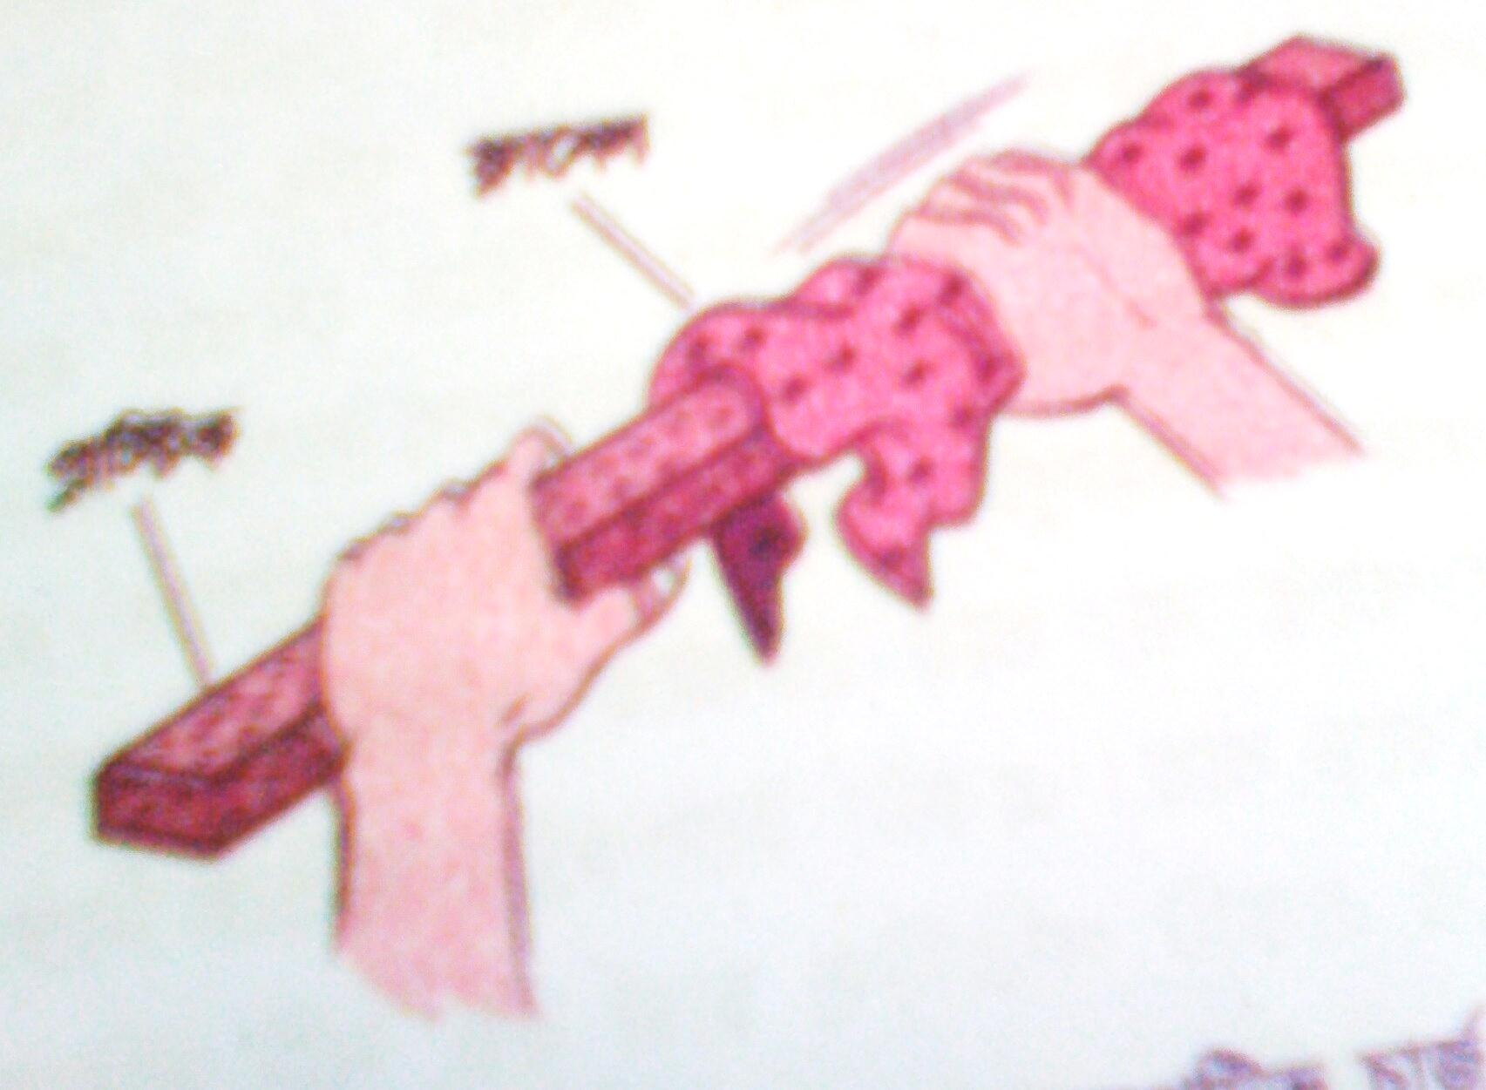
ঘর্ষণের ফলে ঋনাত্বক আধান সৃষ্টি:
এক টুকরা প্লাস্টিককে ফ্লানেল (বা পশমি কাপড়) দিয়ে ঘষা হয় তাহলে ফ্লানেল থেকে ইললেক্ট্রন চলে আসবে প্লাস্টিকের টুকরোতে।ফলে প্লাস্টিকের টুকরাটি হবে ঋনাত্বক চার্জযুক্ত এবং ফ্লানেলটিহবে ধনাত্বক চার্জযুক্ত।

Slide 11
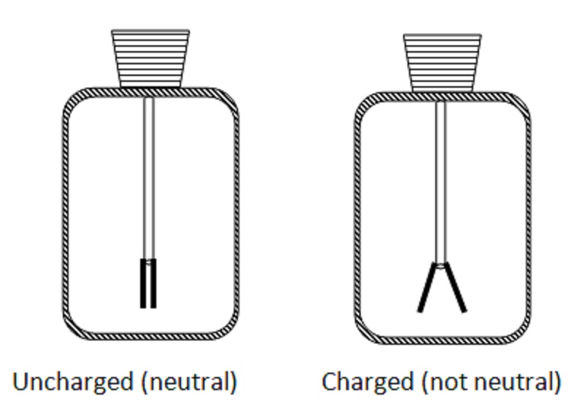
তড়িৎবীক্ষণ যন্ত্র:
যে যন্ত্রের সাহায্যে কোনো বস্তুতে আধানের অস্তিত্ব ও প্রকৃতি নির্ণয় করা যায় তাকে তড়িৎবীক্ষণ যন্ত্র বলে।

Slide 12
তড়িৎবীক্ষণ যন্ত্রের সাহায্যে আধানের প্রকৃতি নির্ণয়:
কোনো একটা বস্তুতে যদি চার্জ জমা হয় তাহলে সেটা কি পজিটিভ নাকি নেগেটিভ চার্জ সেটা তড়িৎবীক্ষণ যন্ত্র দিয়ে বের করা যায়।প্রথমে তড়িৎবীক্ষণ যন্ত্রের চাকতিতে পরিচিত কোনো চার্জ দিতে হবে।ধরা যাক, কাচকে সিল্ক দিয়ে ঘষে পজিটিভ চার্জ তৈরী করে সেটাকে চাকতিতে স্পর্শ করলে যদি সোনার পাত দুটির ফাক কমে যায় তাহলে বুজতে হবে এর মাঝে নেগেটিভ চার্জ,আর যদি ফাকটি আরো বেড়ে যায় তাহলে বুজতে হবে চার্জটি নিশ্চয় পজিটিভ।

Slide 13
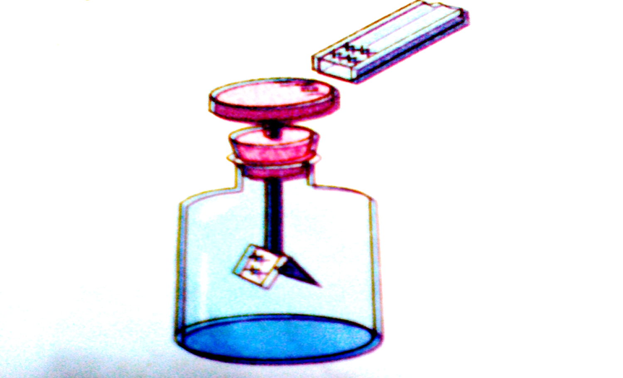
চিত্র : তড়িৎবীক্ষণ যন্ত্রের সাহায্যে আধানের প্রকৃতি নির্ণয়

Slide 14
কুলম্বের সুত্র:
নির্দিষ্ট মাধ্যমে দুটি বিন্দু আধানের মধ্যে ক্রিয়াশীল আকর্ষণ বা বিকর্ষণ বলের মান আধানদ্বয়ের গুনফলের সমানুপাতিক,এদের দূরত্বের বর্গের ব্যাস্তানুপাতিক এবং এই বল আধানদ্বয়ের সংযোজক সরল রেখা বরাবর ক্রিয়া করে।

Slide 15
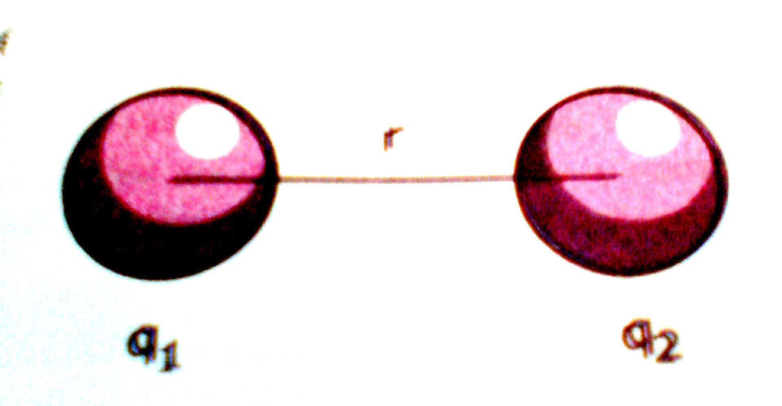
কুলম্বের সুত্র ব্যাখ্যা:
ধরা যাক, নির্দিষ্ট মাধ্যমে দুটি আধানের পরিমান যথাক্রমে q$1$ওq2এবং এদের মধ্যবর্তী দুরত্ব যথাক্রমেr এদের মধ্যবর্তী ক্রিয়াশীল আকর্ষণ বা বিকর্ষণ বলের মান F হলে,কুলম্বের সুত্রানুসারে,
F$∝\frac{q_{1}q_{2}}{r^{2}} বা$ F$=K\frac{q_{1}q_{2}}{r^{2}} এখানে kসমানুপাতিক ধ্রুবক$

Slide 16
গানিতিক উদাহরণ:
একটি 50 কুলম্বের আহিত বস্তু বায়ুতে অপর একটি 70 কুলম্বের আহিত বস্তু থেকে 50cm দূরে রাখা হলো।এদের মধ্যবর্তী বলের মান নির্ণয় কর।
সমাধান:
এখান,
$q_{1}$=20 c
$q_{2}$=70 c
r=50 cm =0.5 m
K= 9$×{10}^{9}$N$m^{2}C^{−2}$
F=?
আমরা জানি,
F$=K\frac{q_{1}q_{2}}{r^{2}}$
= 9$×{10}^{9}$N$m^{2}C^{−2}\frac{\text{20 }\text{c}×\text{70 }\text{c} }{{(0.5m)}^{2}}$
=5.04$×{10}^{13}$N
উত্তর:5.04$×{10}^{13}$N

Slide 17
একক কাজ:
চিত্রগুলো ব্যাখ্যা করো

Slide 18
বাড়ির কাজ:
গানিতিক সমস্যাগুলো সমাধান করবে:
একটি +1 কুলম্ব চার্জ এবং একটি -1 কুলম্ব চার্জ 10 cm দূরে রাখা হলো।দুটোচার্জের ভিতর বল কতটুকু নির্ণয় কর।
বায়ু মাধ্যমে একটি 20 কুলম্ব ও একটি 50 কুলম্ব চার্জ পরস্পর 1 মিটার দূরে আছে।এদের মধ্যবর্তী বলের মান নির্ণয় কর।

Slide 19
সবাইকে ধন্যবাদ

